Slide 1
N160JCN-EEK project 1pcs NG sample analysis report
Prepared by: ELAN
Date: 2026/8/10
Ver. 1
Notes:
對內版

Slide 2
D1: Establish The Team
FAE：Slider
QRA：楊家偉
PM：Betty

Slide 3
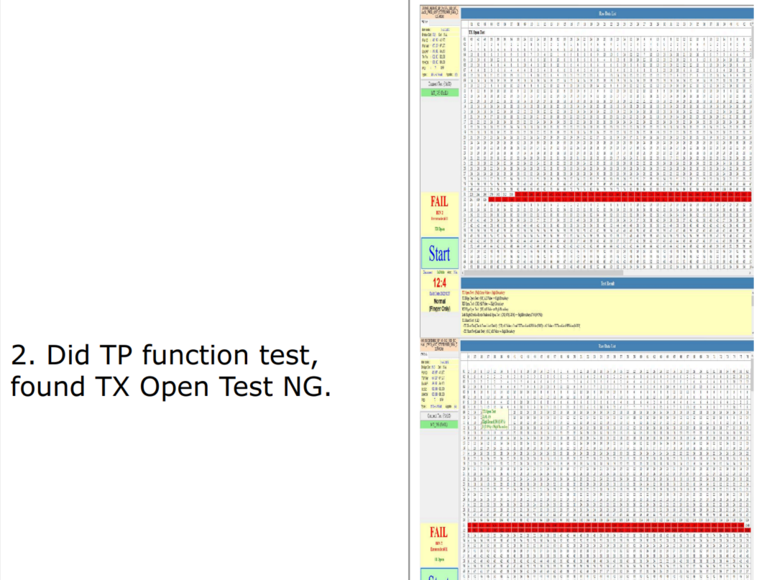
D2: Describe The Problem
1.Where：Quanta
2. When： 2026/08/4
3. 客戶專案名稱： N160JCN-EEK
4. 異常狀況：TP function fail – TX open test NG
5. IC 型號：eKTH5018N
6. 數量：FPCa 1PCS
項次 | 異常現象
IM-26080011 | TP function fail – TX open test NG

Slide 4
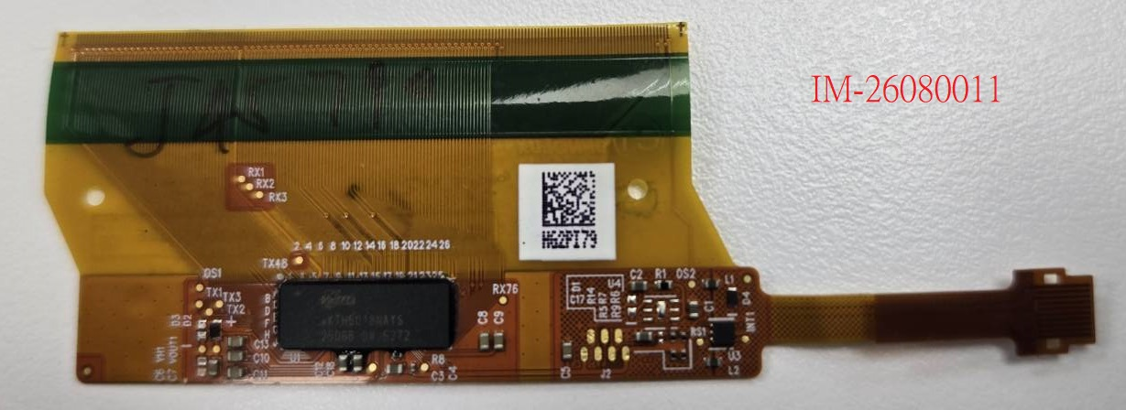
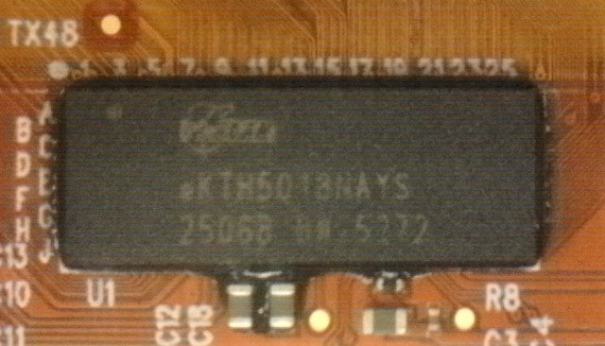
D3: Develop Containment Action
外觀確認：
確認 IC 外觀狀況：IC表面無明顯異常, 但 IC 會發燙. FPCa 端 C6 and D3 已被移除.

Slide 5
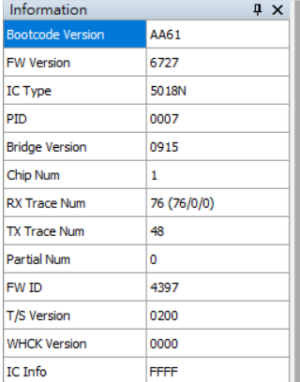
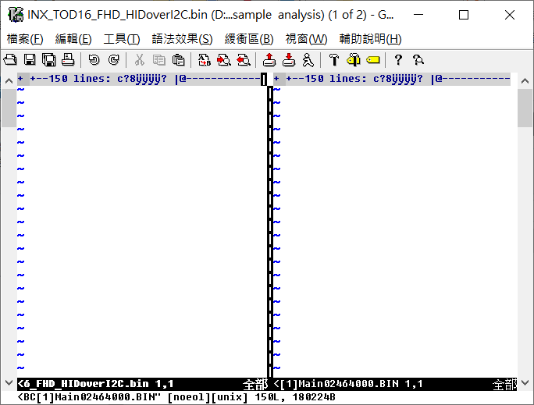
D3: Develop Containment Action
FW version 確認 and dump IC code 比較：
讀取 FW information 正確, dump IC code 進行比對正確.

Slide 6
D3: Develop Containment Action
模組產測測試：
Can’t test, only FPCa no panel.

Slide 7
D3: Develop Containment Action
電性確認：
確認結果：量測訊號腳位電壓值,對地阻抗和二極體特性如下:
VH/VOUT電壓值異常and VH 二極體特性異常.
#1 | Spec (V) | 電壓 (V) | 對地阻抗 (ohm) | 二極體特性 (V)
VCC33 | 3.3 | 3.23 | 16M | 0.43
VCCIO | 3.3 | 3.23 | 16M | 0.43
VDDAD14 | 1.4 | 1.4 | 60K | 0.51
AVDD30 | 3.0 | 2.8 | 233K | 0.46
VH | 11 | 0 | 5.7K | 0
Vout | 13 | 3.6 | O.L | 0.56
VDDK | 1.2 | 1.17 | 12.3K | 0.44
SCL | 3.3 | 3.23 | 6.9M | 0.45
SDA | 3.3 | 3.23 | 6.9M | 0.45
Report Switch | 3.3 | 3.23 | 6.9M | 0.48
INT | 3.3 | 3.23 | 6.9M | 0.48
 | 阻抗 | 二極體特性
Spec | >Kohm | 0.4V~0.6V

Slide 8
Summary
FPCa 版端狀況確認如下, 疑似IC有問題.
IC外觀無異常, 但會發燙.
電性確認：VH/VOUT 電壓值異常且VH二極體特性異常
下一步分析計畫：須進一步分析IC端是否損壞 (新竹QRA team)

Slide 9


Slide 10
分析方法與流程
☐
D1: 建立團隊(FAE/QRA/PM)
方法 | 適用場景 | 備註
光學檢查 | 外部損傷、燒毀痕跡 | 快速、低成本
SEM | 晶片內部結構 | 需真空環境
FIB | 橫截面分析 | 破壞性測試
X-ray | 封裝裂縫、空洞 | 非破壞性
Decap | 開蓋檢查 | 化學蝕刻
TDR/示波器 | 訊號完整性 | 時域反射
XRD/EDX | 材料分析 | 成分鑑定
ESD 測試 | 靜電耐受 | HBM/CDM 模型
☐
D2: 描述問題(5W2H)
☐
D3: 圍堵行動(Containment)
☐
D4: 根因分析(5-Why/Fishbone)
☐
D5: 永久對策(PCA)
☐
D6: 實施與驗證
☐
D7: 再發防止(SOP/防呆)
☐
D8: 團隊表揚與經驗傳承

Slide 11
數據與證據支持
測試項目 | DVT 正常品 | PVT 異常品 | Spec 範圍 | 判定
ESD HBM (±2kV) | 通過 | ? | ±2kV | 需補測
I/O 對地阻抗 | 16MΩ | 5.7KΩ | >1MΩ | FAIL
VH/VOUT 電壓 | 正常 | 0V | 0.4-0.6V | FAIL
二極體特性 | 0.43V | 0V | 0.4-0.6V | FAIL
FW 讀取 | 正確 | 正確 | 100% | PASS
外觀檢查 | 正常 | 正常 | 無損傷 | PASS
☐
圖片解析度 ≥ 1000x(建議 ≥ 2000x 以利 IC Marking 辨識)
☐
對焦清晰,IC 標籤、Marking 可清楚辨識
☐
含比例尺(scale bar),方便評估損傷範圍
☐
異常點明確標註(箭頭、方框、文字說明)
☐
對照組(Golden Sample)與異常品並列比較
☐
每個量化數據有來源追溯(儀器型號、測試條件、日期)
☐
統計顯著性(p-value、CI)支援結論(非僅描述)

Slide 12
5-Why 根因推導
為什麼需要 5-Why:
僅進行初步的外觀檢查與電性量測，缺乏深度的失效分析手段（如 SEM/X-ray），且流程僅停留在初步判斷階段。
報告僅提出「疑似 IC 有問題」，並未透過 5-Why 或邏輯推導找出真正的根本原因，屬於推測而非分析。
[推導流程]
• 設定 DVT 正常品 vs PVT 異常品之對照組
• 使用獨立樣本 t 檢定驗證參數顯著性 (p < 0.05)
• 確保統計證據支持最終提到的根本原因
僅進行初步的外觀檢查與電性量測
報告僅提出「疑似 IC 有問題
Why 1: 表層現象
Why 2: 直接原因
Why 3: 間接原因

Slide 13
控制組 / 對照組分析
對照組設定 | 目的 | 驗證邏輯
Golden Sample | 建立失效基準 | 與異常品並列比對
DVT 正常品 | 製程能力驗證 | 統計差異分析 (t-test)
同批 PVT | 排除批次性失效 | 批次間變異數分析
跨批抽樣 | 長期趨勢監測 | 管制圖 (Control Chart)
✓ 此頁為 v3.1.1 新增,提供控制組/對照組/證據型根因分析的標準範本

Slide 14
證據型根因分析
證據類型 | 取得方式 | 說服力
電性數據 | I/V 曲線、阻抗 | 高
結構影像 | SEM、X-ray | 高
成分分析 | EDX、XRD | 中
失效重現 | HTSL、HAST | 高
統計分析 | p-value、CI | 中
✓ 此頁為 v3.1.1 新增,提供控制組/對照組/證據型根因分析的標準範本

Slide 15
根因驗證及統計分析
針對問題點之深度分析建議:
僅進行初步的外觀檢查與電性量測，缺乏深度的失效分析手段（如 SEM/X-ray），且流程僅停留在初步判斷階段。
報告僅提出「疑似 IC 有問題」，並未透過 5-Why 或邏輯推導找出真正的根本原因，屬於推測而非分析。
[建議執行動作]
• 設定 DVT 正常品 vs PVT 異常品之對照組
• 使用獨立樣本 t 檢定驗證參數顯著性 (p < 0.05)
• 確保統計證據支持最終提到的根本原因

Slide 16
長期預防措施與改善對策
擬議改善對策項目:
包含專案名稱、型號、日期及團隊成員，基本資訊尚算完整。
描述了失效現象 (TX open) 與數量，但缺乏對失效影響範圍的量化評估。
僅進行初步的外觀檢查與電性量測，缺乏深度的失效分析手段（如 SEM/X-ray），且流程僅停留在初步判斷階段。
[標準化與監測計畫]
• 建立入料檢驗 (IQC) SOP 與測試閾值
• 導入自動化監測設備於生產線
• 將此案例納入知識管理資料庫以利後續追蹤
1
2
3
短期 (< 1 個月)
中期 (1-3 個月)
長期 (> 3 個月)
D+0 ~ D+30
D+30 ~ D+90
D+90 ~ D+180

Slide 17
IQC 入料檢驗標準
檢驗項目 | 抽驗比例 | 允收標準 (AQL) | 不合格處置
外觀檢查 | AQL 1.0 | MIL-STD-105E Level II | 退貨重工
尺寸量測 | 5% | ±0.05 mm | 隔離/特採
電性測試 | 100% | 全數測試 | 退貨/報廢
X-ray 檢查 | 10% | 無空洞、裂痕 | 重工
DPA 分析 | 1 pcs/批 | 結構完整 | 退貨
✓ 此頁為 v3.1.1 新增的標準化對照表,提供 IQC 抽驗比例與 KM 監測頻率

Slide 18
監測與知識管理 (KM)
項目 | 頻率 | 負責單位 | 產出文件
KMS 登錄 | 每案結案 | FAE | KM 文件編號
失效資料庫更新 | 每月 | QRA | 失效資料庫月報
跨部門分享會議 | 每季 | PM | 會議紀錄
同類型失效再發監測 | 每月 | QRA | 失效趨勢分析
SOP 改版提案 | 每半年 | 製程工程師 | SOP 改版單
✓ 此頁為 v3.1.1 新增的標準化對照表,提供 IQC 抽驗比例與 KM 監測頻率

Slide 19
Executive Summary
此份報告僅能被視為『初步異常檢驗報告』而非真正的『失效分析報告 (Failure Analysis Report)』。報告雖然記錄了初步電性異常現象，但對於根本原因的探討完全缺失，且沒有任何改善對策。目前的結論僅為觀察到的現象（IC 發燙、電壓異常），而非原因。建議必須完成後續的新竹 QRA 深入分析，並根據分析結果提出完整的因果邏輯與預防措施。

Slide 20
Key Improvements Required
• 包含專案名稱、型號、日期及團隊成員，基本資訊尚算完整。
• 描述了失效現象 (TX open) 與數量，但缺乏對失效影響範圍的量化評估。
• 僅進行初步的外觀檢查與電性量測，缺乏深度的失效分析手段（如 SEM/X-ray），且流程僅停留在初步判斷階段。
• 提供了電性參數表格與 IC 照片，但圖片解析度不夠清晰（尤其是 IC 標籤），且缺乏與 Good Sample 的對照數據。
• 報告僅提出「疑似 IC 有問題」，並未透過 5-Why 或邏輯推導找出真正的根本原因，屬於推測而非分析。
• 完全缺乏改善對策，僅提出「下一步分析計畫」，未針對現有問題提出短期或長期預防措施。

Slide 21
6 維度評分分析
基本資訊完整性
85/100
問題描述與定義
70/100
分析方法與流程
50/100
數據與證據支持
45/100
根因分析
40/100
改善對策
40/100

